Slide 1
Урок «Внутренняя энергия. Температура»
Кувалдина Юлия Александровна,
учитель физики

Slide 2
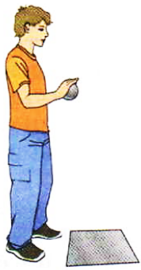
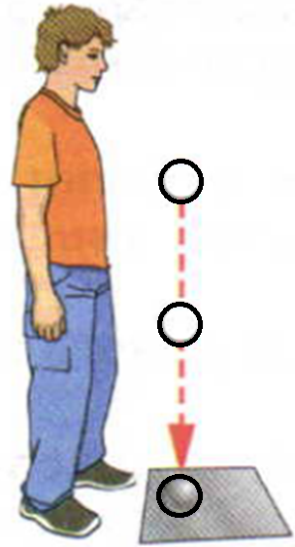
Превращение механической энергии

Slide 3
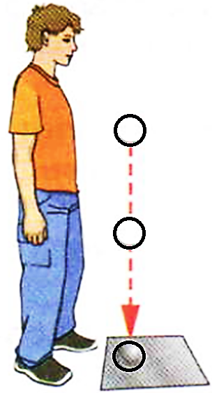
Превращение механической энергии
Какой энергией обладает шарик в начале движения ?
Как меняется скорость движения шарика?
Как меняется высота подъема шарика?
Как изменяется Е_{к} и Е_{п} энергия шарика?
Какой энергией обладал шарик перед падением и после того как шарик упал на плиту?
Куда «исчезла» энергия шарика после удара?

Slide 4
Внутренняя энергия
двигаются
взаимодействуют
U
U = Е_{к} + Е_{п}
=
Е_{к}
+
Е_{п}
Единица измерения: [U] = Дж (джоуль)

Slide 5
Внутренняя энергия тела зависит ОТ:
температуры
массы
вещества
агрегатного состояния вещества

Slide 6
Внутренняя энергия тела НЕ зависит ОТ:
механического движения тела
положения тела относительно других тел

Slide 7
Способы изменения внутренней энергии тела

Slide 8
Воздушное огниво

Slide 9
Способы изменения внутренней энергии тела
Совершение работы
Без совершения работы - теплопередача
Над телом
Самим телом
Теплопередача – это изменение внутренней энергии без совершения работы
Внутренняя энергия увеличивается
Внутренняя энергия уменьшается
Количество теплоты ($Q$) – это энергия, которую тело получает или отдаёт в процессе теплопередачи
$$[Q] = Дж (джоуль)$$

Slide 10
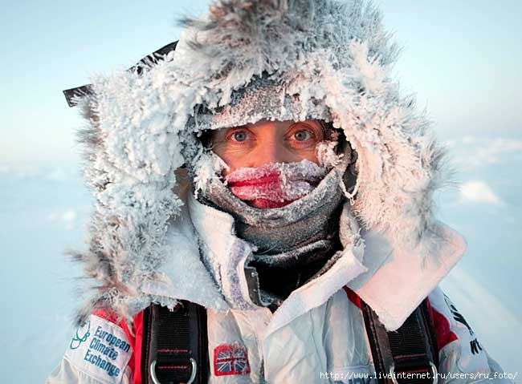

Slide 11
Ощущение тепла и холода субъективны и могут быть обманчивы

Slide 12
Температура – это физическая величина, количественно характеризующая степень нагретости тела.
температура
[t]
° С
термометр

Slide 13
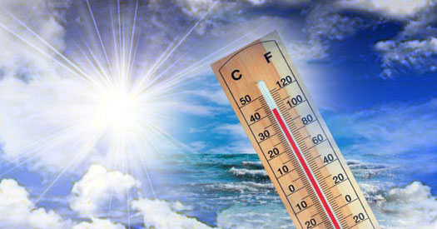
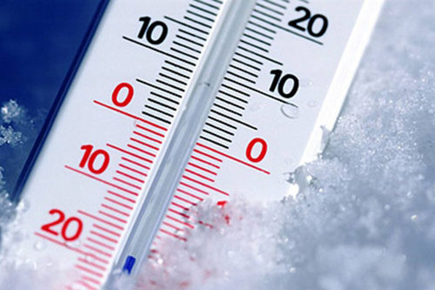
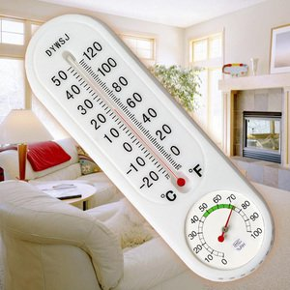
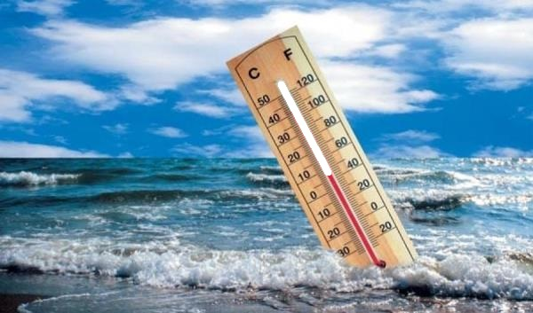
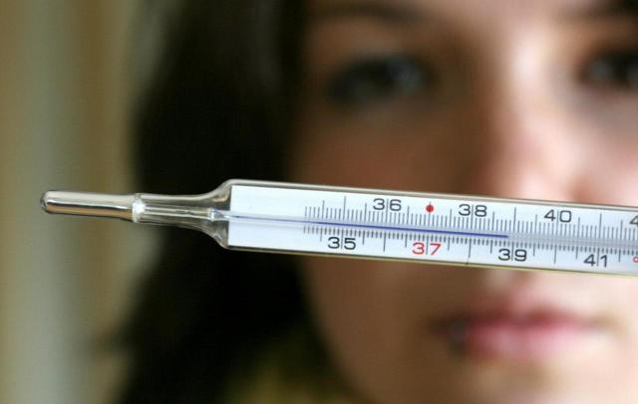

Slide 14
$$↓$$
$${°t}_{2}$$
$$↑$$
$${°t}_{1}$$
Количество теплоты ($Q$)
Более горячее тело
Менее горячее тело
Тепловое равновесие
$${°t}_{3}$$
$${°t}_{3}$$

Slide 15
Экспериментальное задание Измерение температуры тела
Возьмите термометр в руки, как показано на рисунке
Подержите термометр таким образом несколько секунд. Наблюдайте за подъёмом столбика спирта

